Slide 1
স্বাগতম
স্বাগতম

Slide 2
পরিচিতি
অপর্না দাস
সহকারি শিক্ষক
জেলা স্মরনী বালিকা উচ্চ বিদ্যালয়
কিশোরগঞ্জ সদর
শ্রেনীঃ ৬ষ্ঠ
বিষয়ঃ বাংলা
পাঠঃ কবিতা
সময়ঃ ৪৫ মিনিট

Slide 3
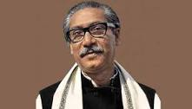
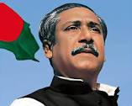
এসো কিছু ছবি দেখি

Slide 4
আজ আমরা পড়ব
কবিতা
মুজিব

Slide 5
শিখন ফল পাঠ শেষে ……………… > কবিতাটি কার লিখা বলতে পারবে। >কবি পরিচিতি বলতে পারবে । >কবিতাটি শুদ্ধ উচ্চারনে আবৃত্তি করতে পারবে।

Slide 6
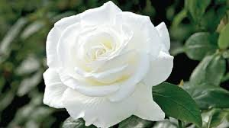
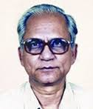
কবি পরিচিতি
মৃত্যু
১৯৯৯ সালে
রোকনুজ্জামান খান
পুরষ্কার
বাংলা একাডেমি সাহিত্য পুরষ্কার
জন্ম
১৯২৫ সালে
জেলা
ফরিদপুর
প্রকাশিত ছড়া
হাট্টিমা টিম টিম

Slide 7
একক কাজ > মুজিব কবিতার কবির নাম লিখ >কবির জন্ম সাল,মৃত্যু সাল লিখ। >কবির লিখা একটি গ্রন্থের নাম লিখ।

Slide 8
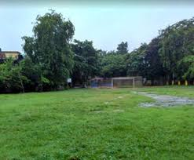
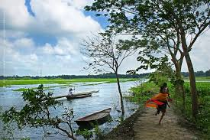
চল আমরা কবিতাটি আবৃত্তি করি
সবুজ শ্যামল বনভূমি মাঠ নদীতীর বালুচর

Slide 9
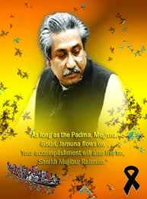
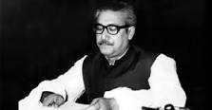
সব খানে আছে বঙ্গবন্ধু শেখ মুজিবের ঘর

Slide 10
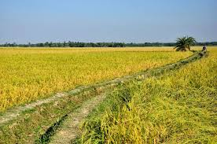
সোনার দেশের মাঠে মাঠে ফলে সোনা ধান রাশি রাশি
ফসলের হাসি মনে হয় শেখ মুজিবের হাসি।

Slide 11
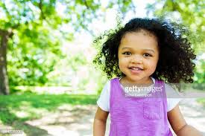
শিশুর মধুর হাসিতে যখন ভরে বাঙালির ঘর
মনে হয় যেন শিশু হয়ে হাসে চিরশিশু মুজিবর,

Slide 12
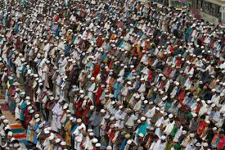
আমরা বাঙালি যতদিন বেঁচে রইব এ বাংলায়,
স্বাধীন বাংলা ডাকবেঃ মুজিব আয় ঘরে ফিরে আয়।

Slide 13
দলীয় কাজ প্রতি বেঞ্চে দলে দলে কবিতাটি আবৃত্তি কর।

Slide 14
মূল্যায়ন > আমরা কোন কবিতাটি আবৃত্তি করলাম? > মুজিব কবিতাটি কার লিখা? >কবি কত সালে জন্ম গ্রহন করেন? >কবি কত সালে মৃত্যু বরন করেন? >মুজিব কবিতার বিষয়বস্তু কি?

Slide 15
বাড়ির কাজ কবিতাটি সুন্দর করে লিখে আনবে।

Slide 16
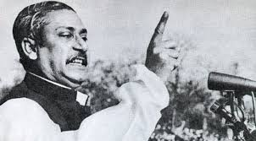
সবাইকে আগামী ক্লাসের শুভেচ্ছা জানিয়ে বিদায় নিলাম

